Slide 1

Soluzioni localizzate dell’equazione di Schroedinger non lineare
Il condensato di Bose-Einstein
L’equazione di Gross-Pitaevskii
L’evoluzione della gaussiana
La dinamica di un solitone
Università degli Studi dell’Insubria
Dipartimento di Scienza e Alta Tecnologia
Laurea triennale in Fisica
Autore: Ivan Gilardoni
Relatore: prof. Alberto Parola
Como, 20/02/2019

Slide 2
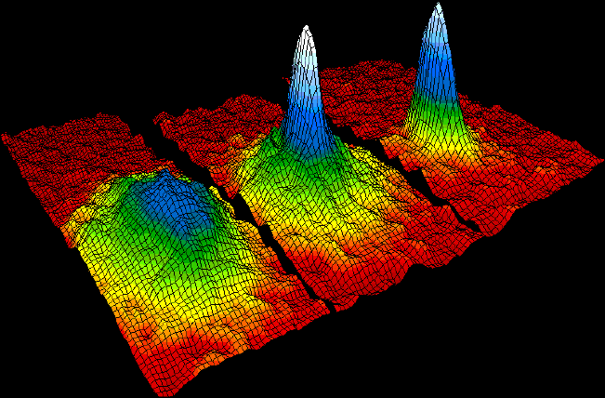
Piano della presentazione
Il condensato di Bose-Einstein
L’equazione di Gross-Pitaevskii
L’evoluzione di una gaussiana
La dinamica di un solitone
Distribuzione delle velocità degli atomi di rubidio ⁸⁷Rb
(al diminuire della temperatura verso destra)

Slide 3
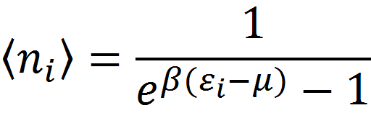

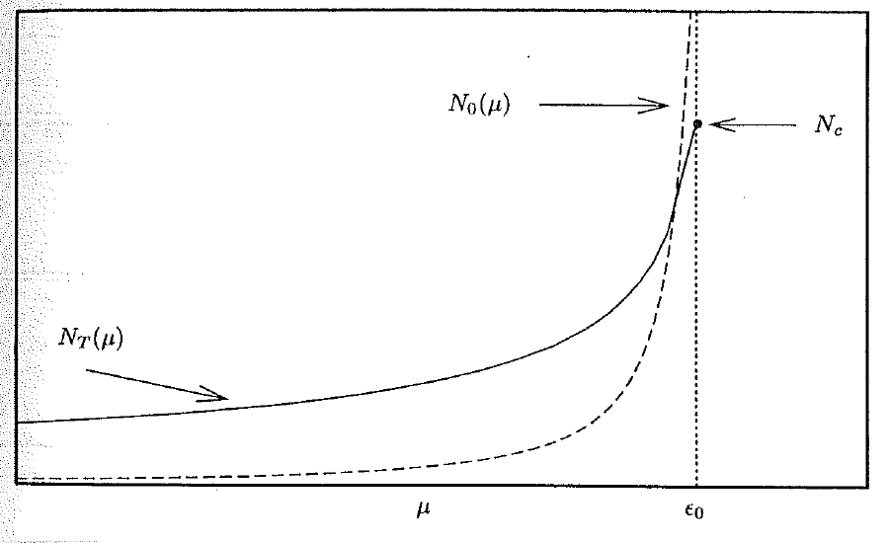
Descrizione gran canonica del gas di Bose
Distribuzione di Bose-Einstein:
Temperatura critica:
N
N. di particelle nel condensato N₀ e negli stati eccitati N_{T} a T fissata in funzione del potenziale chimico μ
N

Slide 4

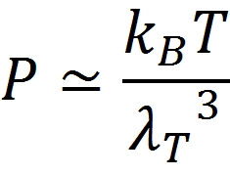
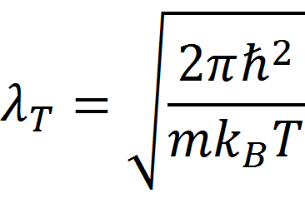
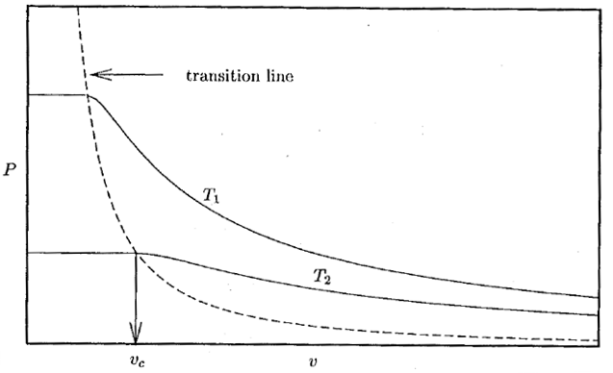
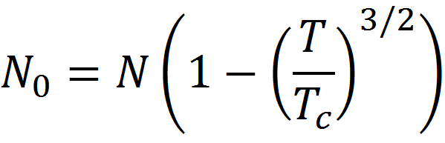
Particelle libere in una scatola
Condizione critica:
Pressione costante:
Equazione di stato P(v) del gas di Bose libero in una scatola (T₁>T₂)
Frazione di
condensato:

Slide 5
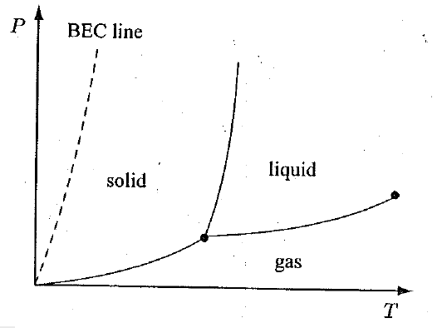


Condizione di metastabilità
Diagramma di fase: nella zona del condensato di Bose-Einstein la configurazione di equilibrio è quella cristallina
Metastabile:
così diluito che le collisioni anelastiche (a 3 corpi) sono trascurabili

Slide 6
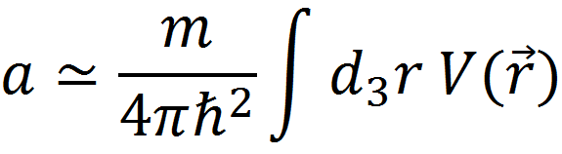
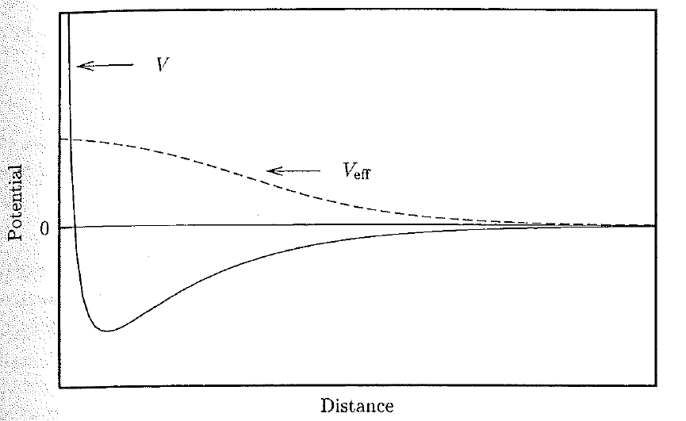

Modello debolmente interagente
gas rarefatto e potenziale a corto raggio d’azione: considero solo interazioni a 2 corpi
basse energie: scattering in onda s
ampiezza di scattering:
potenziale di Fermi:
Il potenziale V è sostituito da V_{eff} con la stessa ampiezza di scattering a

Slide 7
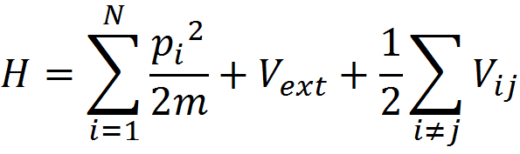

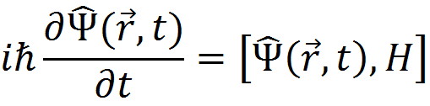

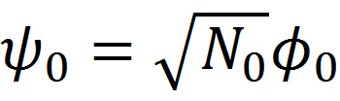

Equazione di Gross-Pitaevskii
hamiltoniana complessiva:
seconda quantizzazione: operatore di campo
legge di evoluzione:
ricavata l’equazione per , approssimo con

Slide 8
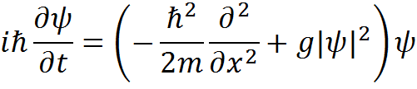
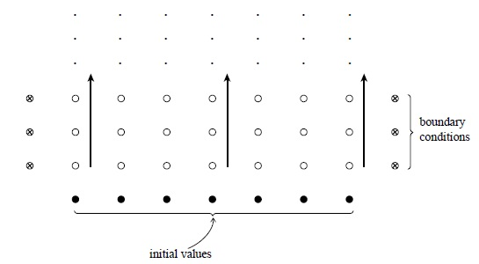
Modello unidimensionale
Eq. di Gross-Pitaevskii 1dim:
Risoluzione numerica:
Metodo di Crank-Nicholson
Tecnica predictor-corrector

Slide 9



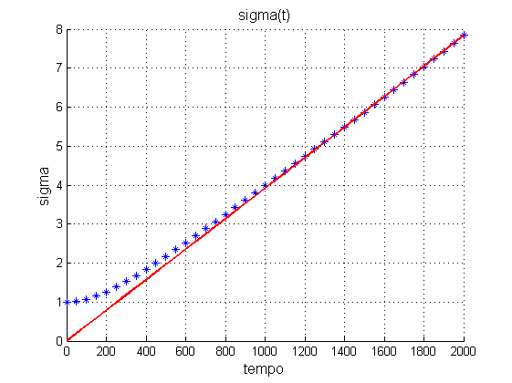
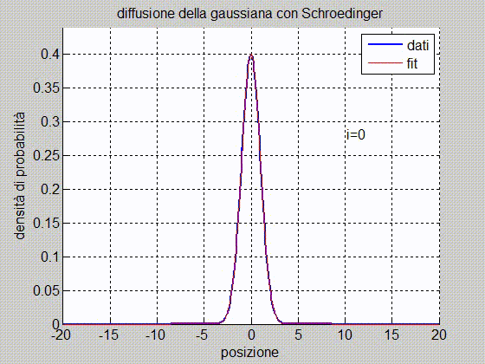

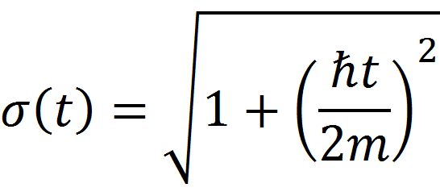
Evoluzione della gaussiana
Parametri:
Condizione iniziale:
gaussiana
 | N | [-a,a]
0.0077 | 500 | [-20,20] | 0.08
Condizione al contorno:
annullamento della
funzione d’onda
Evoluzione libera:
eq. di Schroedinger

Slide 10
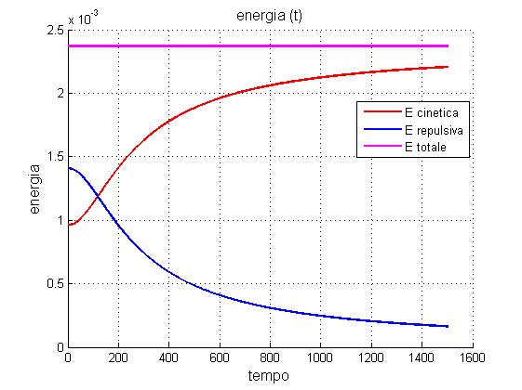
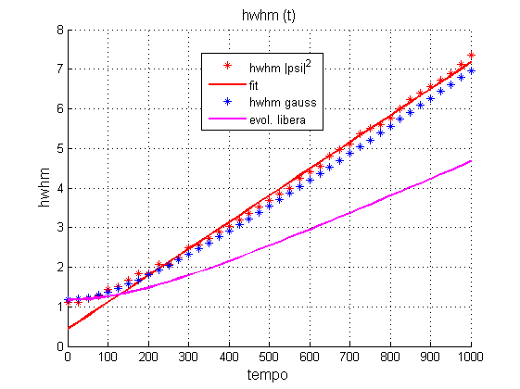
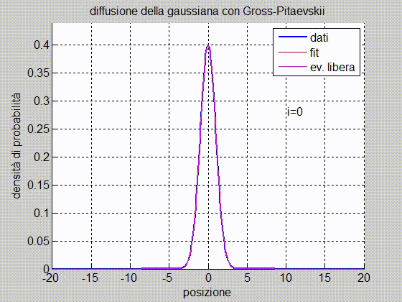

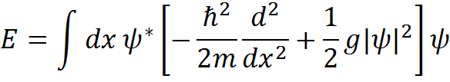
Evoluzione della gaussiana
Parametri:
Condizione iniziale:
gaussiana
 | N | [-a,a]
0.0077 | 500 | [-20,20] | 0.08
Repulsione molto debole:

Slide 11
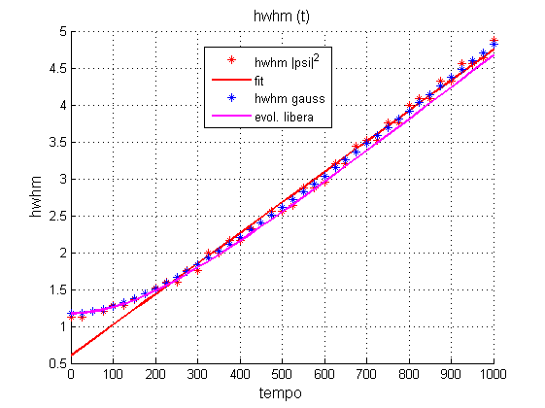


Evoluzione della gaussiana
Parametri:
Condizione iniziale:
gaussiana
 | N | [-a,a]
0.0077 | 500 | [-20,20] | 0.08
Repulsione molto debole:

Slide 12
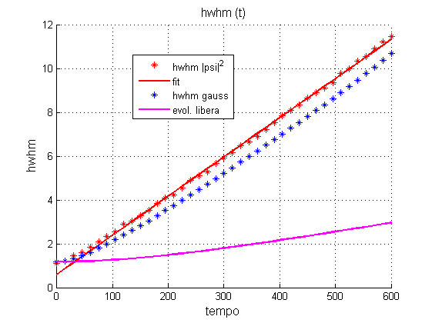
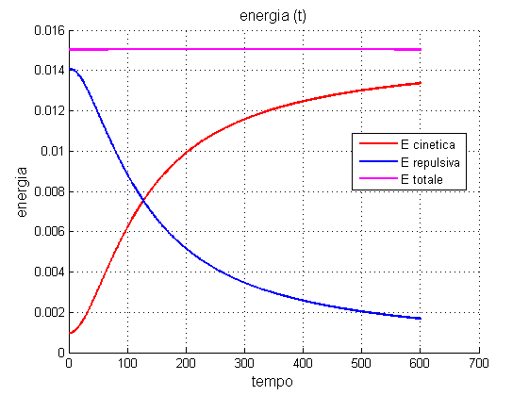

Evoluzione della gaussiana
Parametri:
Condizione iniziale:
gaussiana
 | N | [-a,a]
0.0077 | 500 | [-20,20] | 0.08
Repulsione debole:

Slide 13
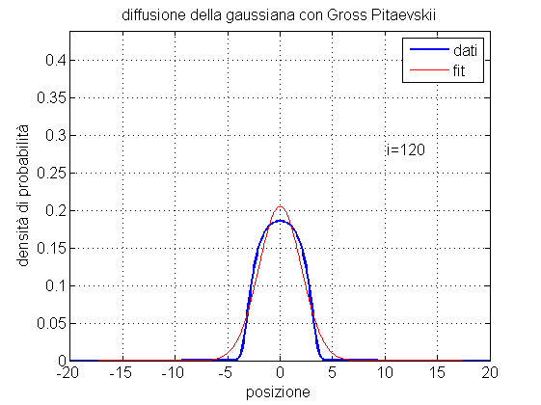
Evoluzione della gaussiana
Conclusioni:
L’evoluzione della gaussiana è:
  approssimabile con l’eq. di Schroedinger
  approssimativamente gaussiana ma più larga
  non più gaussiana (è più larga e bassa)
Crescita lineare della larghezza
L’energia repulsiva diminuisce,
quella cinetica aumenta;
l’energia totale si conserva
Evoluzione della gaussiana per
, iterazione n.120

Slide 14

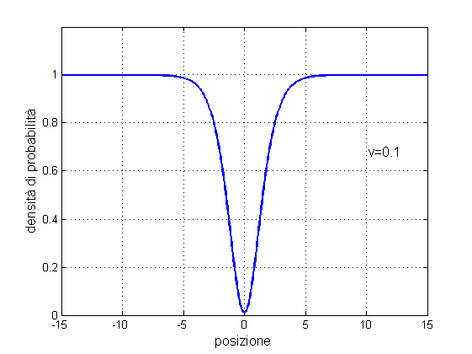
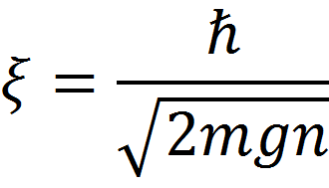
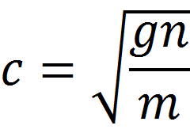

Dinamica di un solitone
Solitone:
v velocità rispetto al suono c
Esempio di solitone con v=0.1 (t=0)

Slide 15
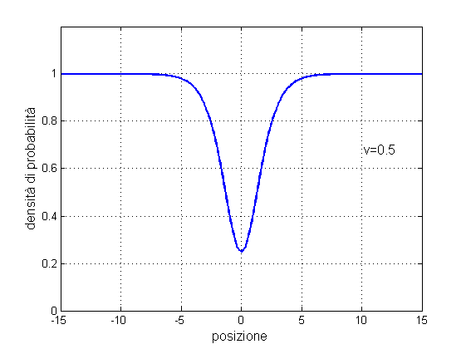
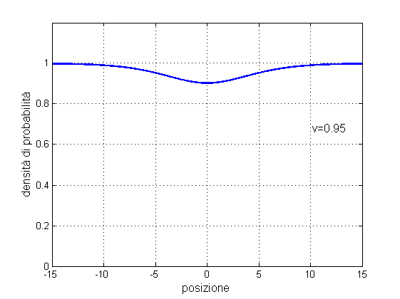
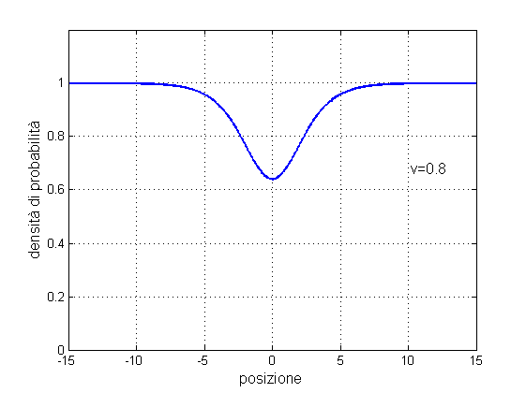
Dinamica di un solitone

Slide 16



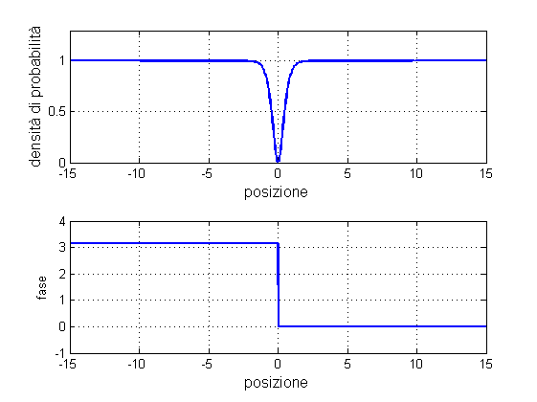


Dinamica di un solitone
Parametri:
 |  | [-a,a] |  | n
0.03 | 0.01 | [-15,15] | 0.05 | 1
Condizione al contorno:
profilo di densità costante
Esempio di solitone con v=0

Slide 17
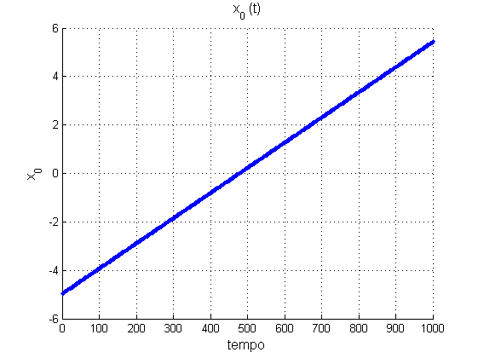
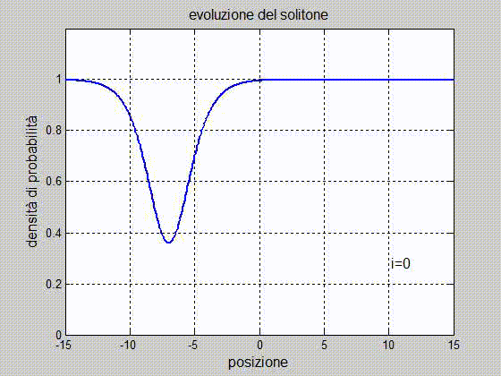

Dinamica di un solitone
Parametri:
 |  | [-a,a] |  | n
0.03 | 0.01 | [-15,15] | 0.05 | 1
Evoluzione del solitone con v=0.6
Costanti del moto ( ):
Energia cinetica: 5.9
Energia repulsiva: 128
Momento: -960
Minimo: 360
Larghezza: 1910

Slide 18
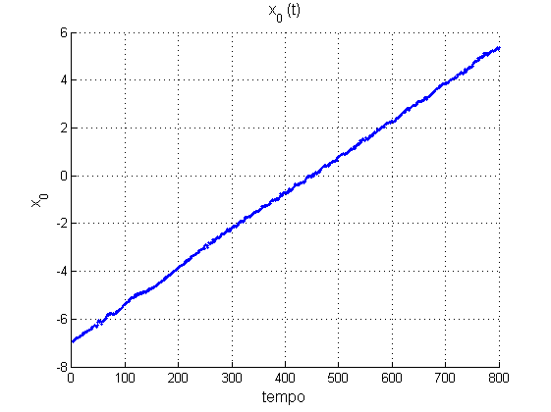
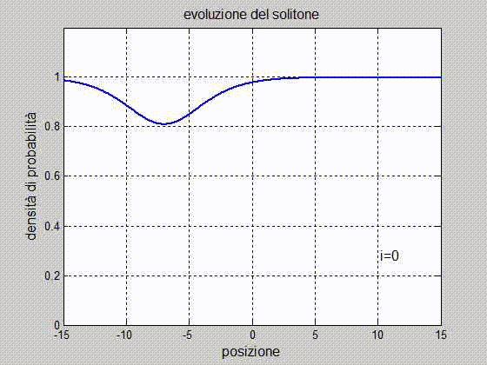
Dinamica di un solitone
Parametri:
 |  | [-a,a] |  | n
0.03 | 0.01 | [-15,15] | 0.05 | 1
Evoluzione del solitone con v=0.9
Costanti del moto ( ):
Energia cinetica: 0.96
Energia repulsiva: 136
Momento: -767
Minimo: 810
Larghezza: 3530

Slide 19

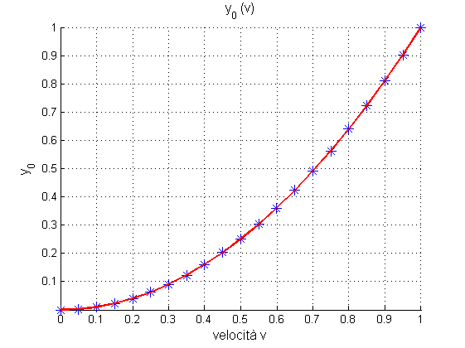
Valore del minimo

Slide 20
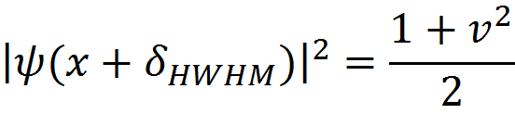
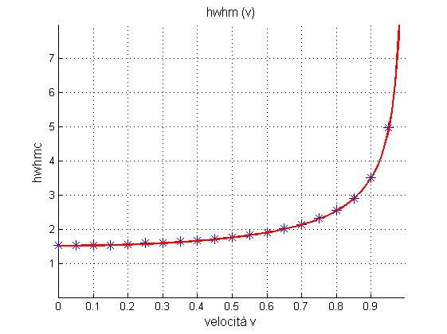
Larghezza a mezza altezza

Slide 21
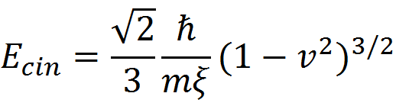
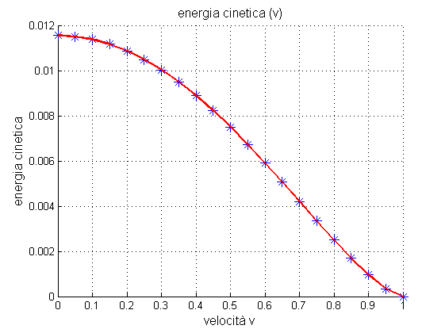
Energia cinetica

Slide 22
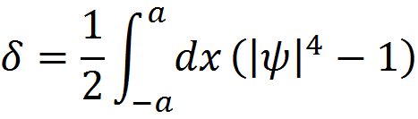

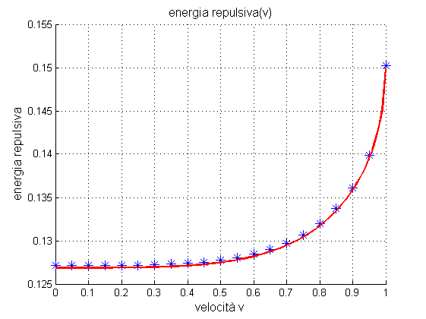
Energia repulsiva

Slide 23
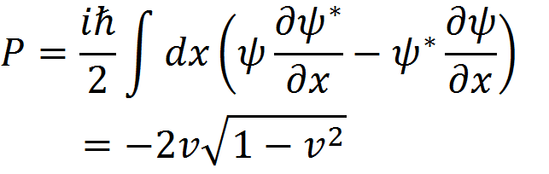
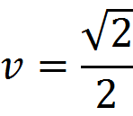
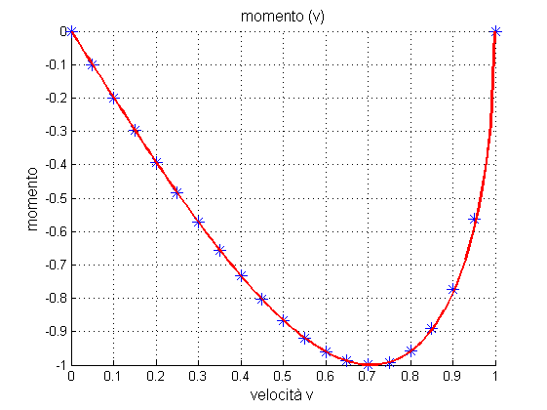
Momento
|P| max per

Slide 24
Dinamica di un solitone
Conclusioni:
Soluzioni localizzate dell’eq. di Gross-Pitaevskii:
la loro larghezza resta costante nel tempo;
Si muovono a velocità costante v
Energia cinetica, repulsiva e momento sono
costanti del moto

Slide 25
Grazie per l’attenzione!

